Slide 1

PREFEITURA DO MUNICÍPIO DE LONDRINA
ESTADO DO PARANA
Com a publicação do Decreto 1416/2019 JOM 3936 de 26/11/2019, que regulamenta a
expedição de Alvará de Licença de Localização e Funcionamento no Município de Londrina
passou a adotar NOVA METODOLOGIA de análise pelo Grau de Risco das atividades.
****NÃO MUDA A NECESSIDADE DE ALVARÁ****
Art. 2º. Toda pessoa física ou jurídica, com atividade de prestação de serviços, comércio,
indústria ou outras, mesmo que temporária, ainda que isenta ou imune, deverá, para o seu
respectivo exercício, obter o Alvará de Licença de Localização e Funcionamento do Município.
Inclusive para o MEI-MICROEPREENDEDOR INDIVIDUAL
PERMANECE A NECESSIDADE DA CONSULTA PRÉVIA
Art. 6º. A solicitação do Alvará de Licença de Localização e Funcionamento no Município
de Londrina, bem como suas alterações, será precedida da realização de Consulta Prévia.
***A LEI 12.236/2015 LEI DE USO E OCUPAÇÃO DO SOLO PERMANECE VIGENTE!!!***

Slide 2
PREFEITURA DO MUNICÍPIO DE LONDRINA
ESTADO DO PARANA
BAIXO RISCO
Serão consideradas de baixo risco, para efeito específico e exclusivo de emissão do Alvará de Licença de Localização e Funcionamento Fácil, de forma imediata e automática, aquelas atividades que se qualifiquem, simultaneamente, em baixo risco em segurança contra incêndio e pânico de acordo com o Art.11 inciso I, e baixo risco em segurança ambiental e sanitária, conforme relação contida no Anexo I.
IMPORTANTE: NÃO BASTA A ATIVIDADE ESTAR ELENCADA NO ANEXO I - BAIXO RISCO ,DEVERÁ ATENDER TAMBÉM OS CRITÉRIOS ESTABELECIDOS NO ART.11 DO DECRETO.
Art. 11. Somente serão consideradas atividades de baixo risco, nos termos do inciso I do artigo 10, aquelas que, simultaneamente, revelarem-se aptas:
I. Em prevenção contra incêndio e pânico, quando realizadas:
a. na residência do empreendedor, sem recepção de pessoas; ou
b. em edificações diversas da residência, se a área utilizada pela atividade tiver, ao todo, até 200 m² (duzentos metros quadrados) e for realizada:
1. em edificação com, no máximo, 03 (três) pavimentos;
2. em locais de reunião de público com lotação máxima de 100 (cem) pessoas;
3. em local sem subsolo com uso distinto de estacionamento;
4. utilizando-se de reservatório de líquido inflamável ou combustível de, no máximo, 1000 (um mil) litros; e
5. utilizando-se de reservatório de gás liquefeito de petróleo (GLP) de, no máximo, 190 kg (cento e noventa quilogramas).

Slide 3
PREFEITURA DO MUNICÍPIO DE LONDRINA
ESTADO DO PARANA
MÉDIO RISCO
Serão consideradas de médio risco, as atividades não enquadradas como Baixo Risco – Anexo I, nem como de Alto Risco – Anexo II.
Permitindo a emissão do Alvará de Licença de Localização e Funcionamento de caráter provisório, válido por 12 (doze) meses, para que o empreendimento inicie seu funcionamento, podendo providenciar os demais documentos e licenças necessárias ao exercício de suas atividades no decorrer deste prazo.
IMPORTANTE: A solicitação do Alvará de Licença de Localização e Funcionamento de CARÁTER PROVISÓRIO para atividades de médio risco deverá ser acompanhada do Termo de Ciência e Responsabilidade, conforme modelo definido no Anexo III.

Slide 4
PREFEITURA DO MUNICÍPIO DE LONDRINA
ESTADO DO PARANA
ALTO RISCO
Serão consideradas de alto risco aquelas atividades assim definidas no Anexo II, cuja condição para o início do funcionamento será a apresentação de todas as licenças e documentos exigidos em norma e a emissão do respectivo Alvará de Licença de Localização e Funcionamento.
ANÁLISE DOCUMENTAL SERÁ COMPLETA
RESSALTA-SE QUE UM CNAE COM MAIOR GRAU DE RISCO DETERMINA TODO O PROCESSO.
EXEMPLO 1 : DETERMINADA EMPRESA POSSUI 5 CNAES SENDO 4 DE BAIXO RISCO E 1 DE ALTO RISCO SERÁ CONSIDERADO ALTO RISCO.
EXEMPLO 2 : DETERMINADA EMPRESA POSSUI 3 CNAES SENDO 2 DE BAIXO RISCO E 1 DE MÉDIO RISCO SERÁ CONSIDERADO MÉDIO RISCO.
EXEMPLO 3 : DETERMINADA EMPRESA POSSUI 4 CNAES SENDO 3 DE BAIXO MÉDIO RISCO E 1 DE ALTO RISCO SERÁ CONSIDERADO ALTO RISCO.

Slide 5
PREFEITURA DO MUNICÍPIO DE LONDRINA
ESTADO DO PARANA
  ETAPAS I e II - JÁ DESENVOLVIDAS:
  ETAPA I: PROCESSOS INICIADOS PELA REDESIM PARA EVENTOS INICIAS, PONTO DE REFERÊNCIA, ESCRITÓRIO ADMINISTRATIVO E ESTABELECIDOS QUANDO FOR BAIXO RISCO(Anexo I mais o Art.11º)
  PELA SIMPLES ESCOLHA DOS CRITÉRIOS CORRESPONDENTES A:
  *PONTO DE REFERÊNCIA OU
  *ESCRITÓRIO ADMINISTRATIVO OU
  *ESTABELECIDOS COM CNAES DE BAIXO RISCO COM A AUTODECLARAÇÃO (Anexo I mais o Art.11º)
  ESCOLHER O CNAES COM A FRASE (BAIXO RISCO CONF. DECRETO 1416/19) A FRENTE DA DESCRIÇÃO DA ATIVIDADE;

Slide 6
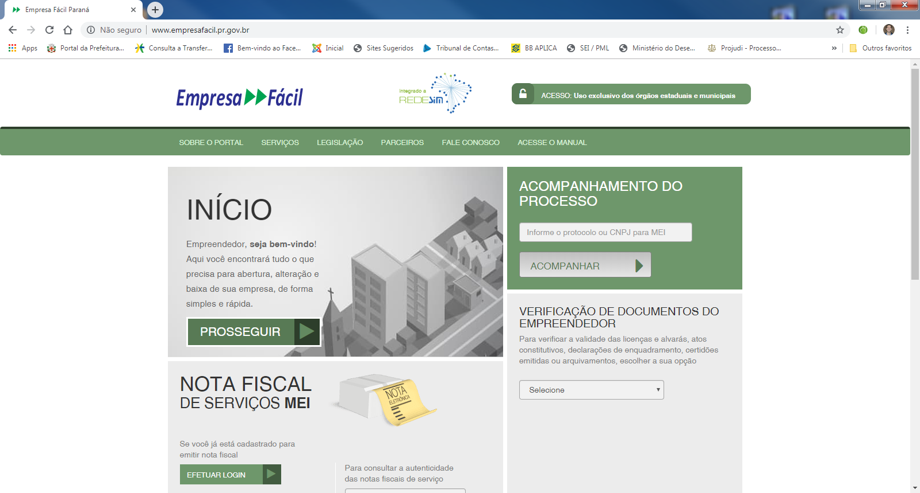
PREFEITURA DO MUNICÍPIO DE LONDRINA
ESTADO DO PARANA
ETAPA II: MICROEEMPRENDEDOR-MEI, DE EVENTOS INICIAIS, PONTO DE REFERÊNCIA
DEVERÁ CONSULTA NA REDESIM O Nº DO PRP E CMC GERADOS NO MOMENTO DA ABERTURA DA EMPRESA.
COMO FAZER? COM SEU CNPJ ACESSAR O SITE DA REDESIM http://www.empresafacil.pr.gov.br/

Slide 7
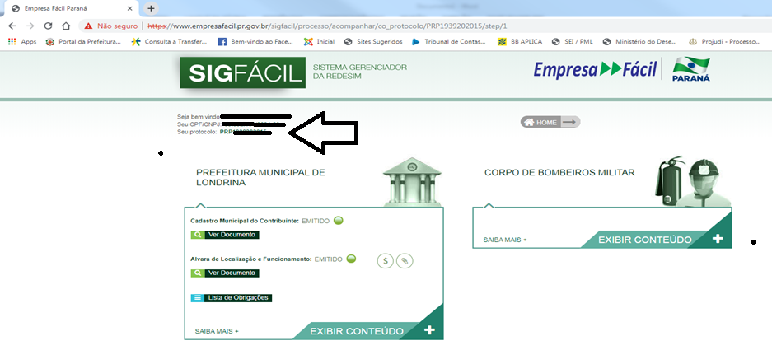
PREFEITURA DO MUNICÍPIO DE LONDRINA
ESTADO DO PARANA

Slide 8
PREFEITURA DO MUNICÍPIO DE LONDRINA
ESTADO DO PARANA
DE POSSE DE TODOS OS NºS DO CNPJ, PRP E CMC ACESSAR O SITE DA DA PREFEITURA MUNICIPAL DE LONDRINA
PELO LINK: http://www.londrina.pr.gov.br/alvaras/alvara-mei-ponto-referencia-servico-online
Emissão de Alvará - Microempreendedor Individual (MEI)
Para expedição do Alvará de Licença informe os campos, conforme exemplo abaixo:
Processo (PRP):
CMC:
CNPJ:
Inscrição Imobiliária:
Preenchendo com os dados válidos e na tela seguinte MARCANDO A OPÇÃO PONTO DE REFERÊNCIA o sistema irá expedir o alvará automaticamente!

Slide 9
PREFEITURA DO MUNICÍPIO DE LONDRINA
ESTADO DO PARANA
    ETAPAS EM DESENVOLVIMENTO
    IMPORTANTE!!! UMA ETAPA NÃO DEPENDE DA OUTRA (SENDO DESENVOLVIDAS SIMULTANEAMENTE)
    ETAPA III: MICROEMPREENDEDOR-MEI – EVENTOS DE ALTERAÇÕES – PONTO DE REFERÊNCIA
    ETAPA IV: MICROEMPREENDEDOR-MEI – EVENTOS INICIAIS E ALTERAÇÕES – ESTABELECIDOS E ESCRITORIO ADMINISTRATIVOS
    ETAPA V: REDESIM – EVENTOS DE ALTERAÇÕES – ESTABELECIDOS, ESCRITORIO ADMINSITRATIVO E PONTO DE REFERÊNCIA.
    ETAPA VI: SEGREGAÇÃO DOS CADASTROS (CADASTRO FISCAL E CADASTRO DE ALVARÁ)

Slide 10
PREFEITURA DO MUNICÍPIO DE LONDRINA
ESTADO DO PARANA
    FIM.
    Secretaria Municipal de Fazenda
    Diretoria de Gestão de Cadastro e Informações
    Gerência de Cadastro Mobiliário

